Slide 1
Курс «Основи галузевої комунікації та перекладу»
30 годин

Slide 2
Кафедра перекладознавства та прикладної лінгвістики
ХДУ

Slide 3
Завдання курсу:
Подолати мовний бар’єр
Оволодіти навичками професійного спілкування
Ознайомитись з основами діалогового спілкування англійською мовою
Засвоїти базовий матеріал, необхідний для спілкування у сфері готельно-ресторанної справи
Навчитися укладати необхідні галузеві документи (меню, перелік послуг, тощо).

Slide 4
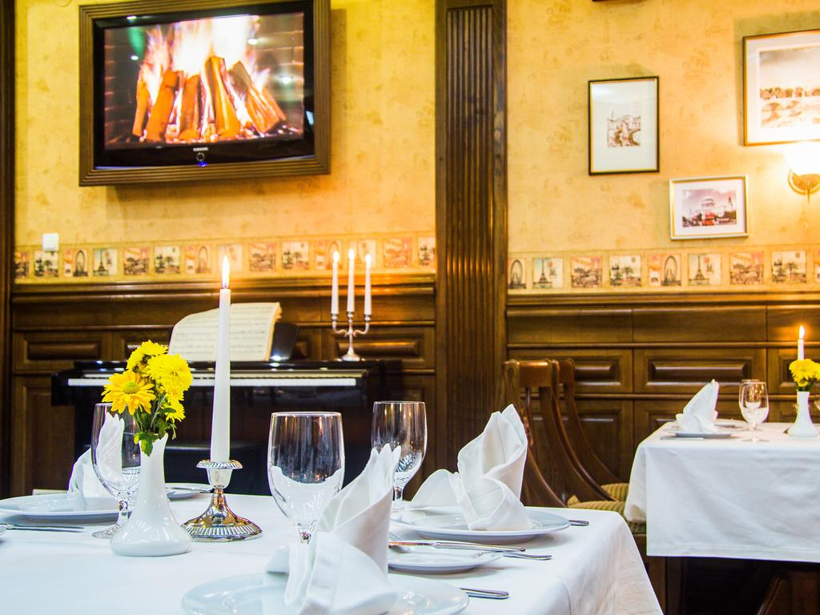
За основу курсу буде взято сучасні підручники, в яких містяться розмовні вправи для роботи у групах. Ці вправи підготують слухачів курсу до професійного спілкування англійською мовою.

Slide 5
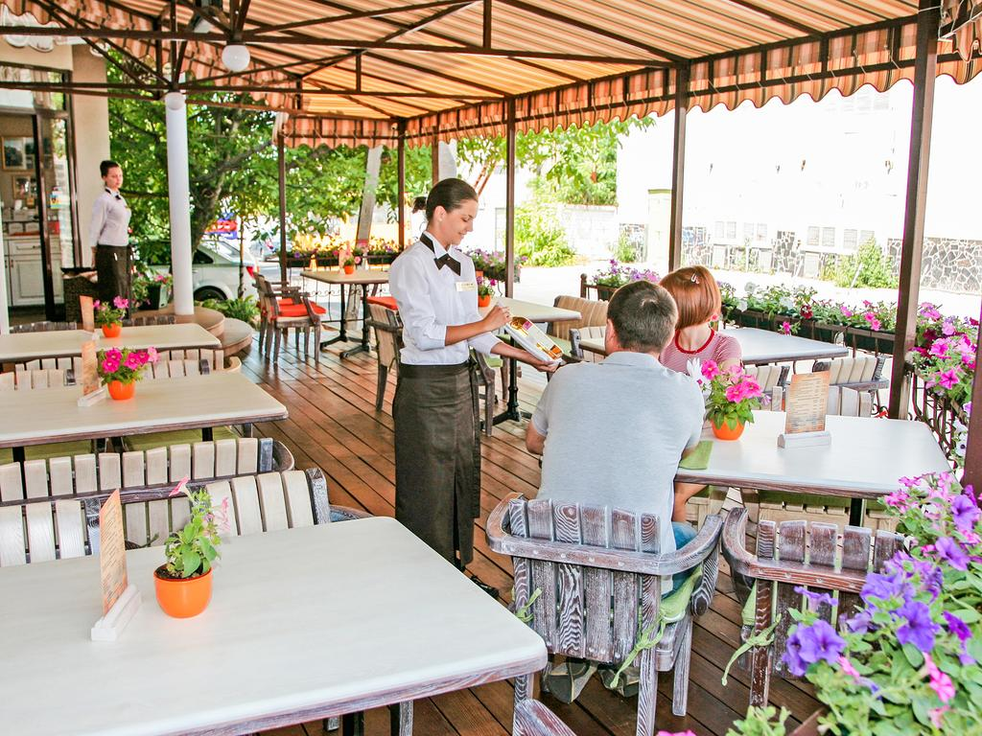
Всі заняття доповнюються інформацією, що допоможе подолати міжкультурні розбіжності у галузевому спілкуванні.

